Slide 1


KARBOHIDRAT MONOSAKARIDA
Biokimia
Nama : Adelia Pratiwi
Npm : 2114051011

Slide 2
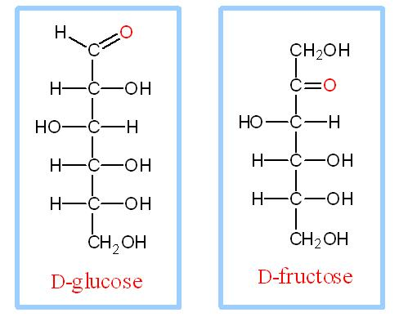
MONOSAKARIDA
Monosakarida adalah senyawa karbohidrat dalam bentuk gula yang paling sederhana.
Gugus fungsi yang menyusu monosakarida
adalah satu unit aldehid atau keton
Memiliki 6 atom karbon dan terikat 5 atom
hidroksil

Slide 3
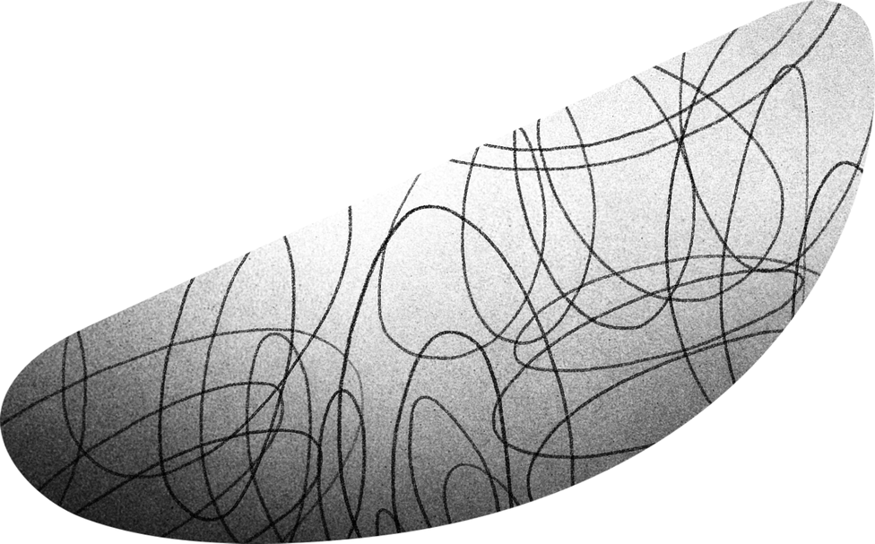
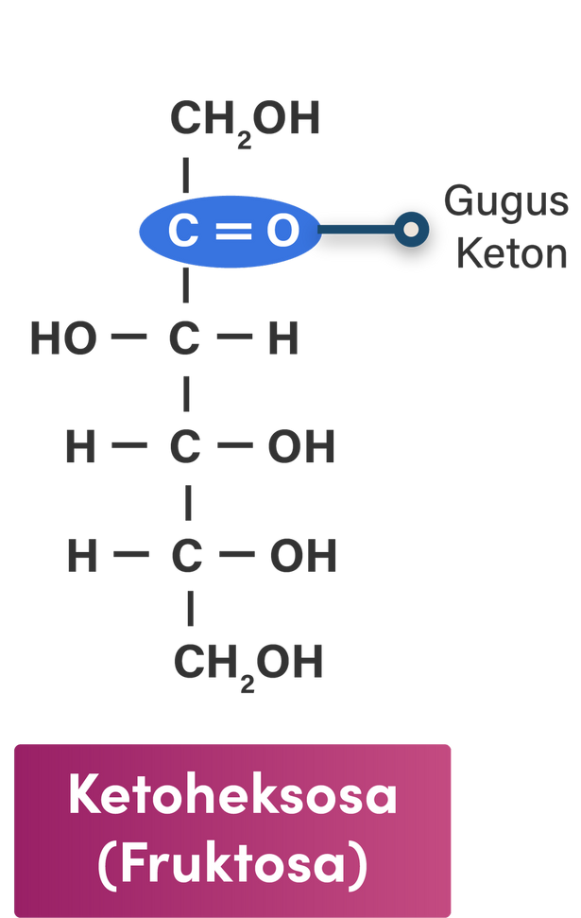
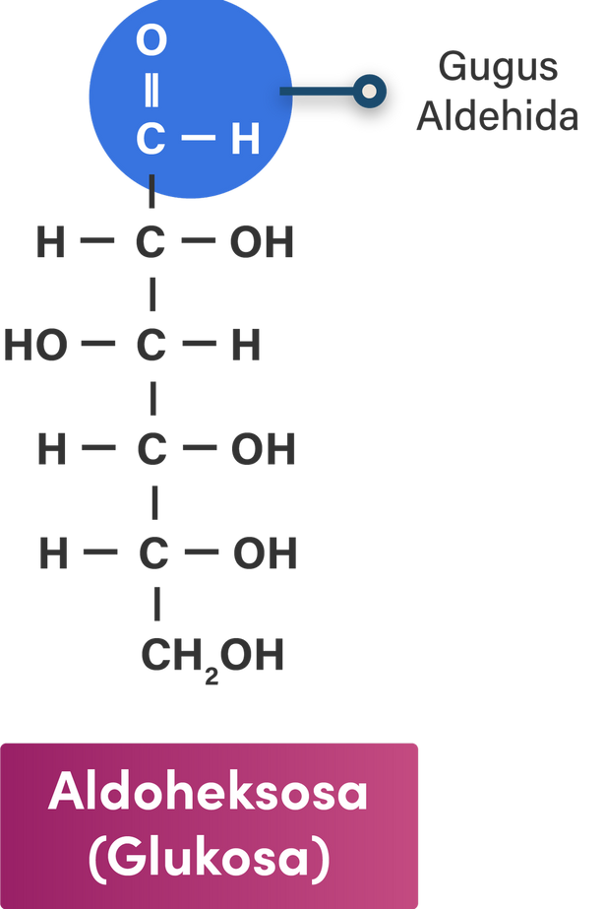

TATA NAMA

Slide 4
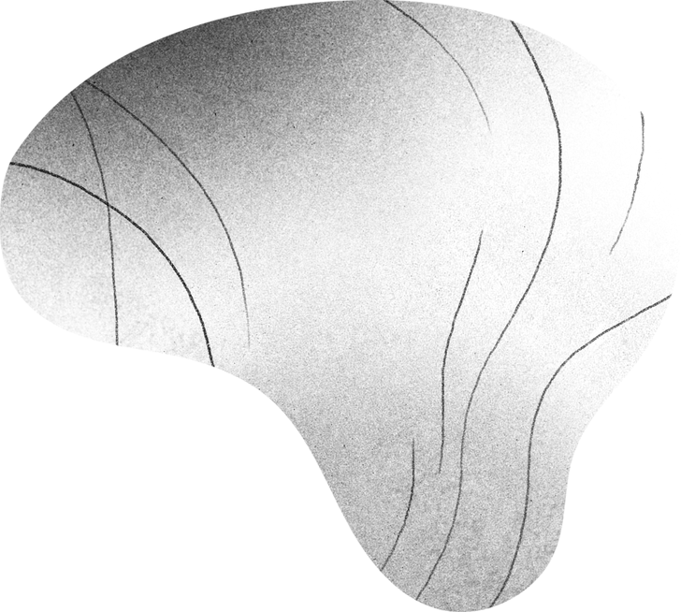
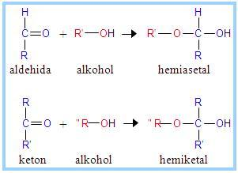
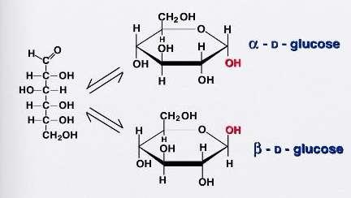
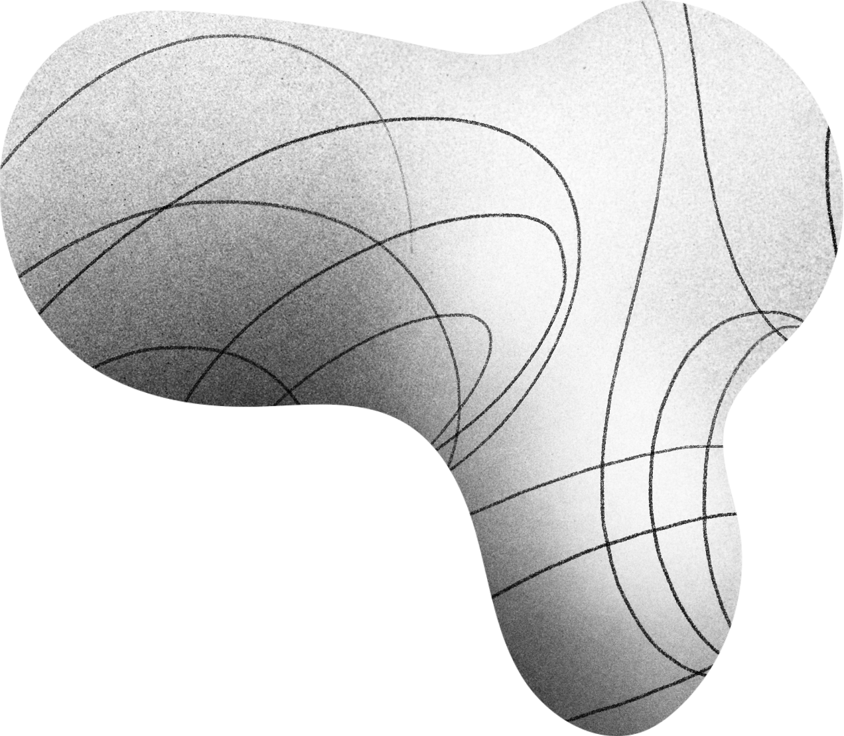
PRINSIP SIKLASI GLUKOSA
aldehid dapat berreaksi dengan alkohol
membentuk hemisetal

Slide 5
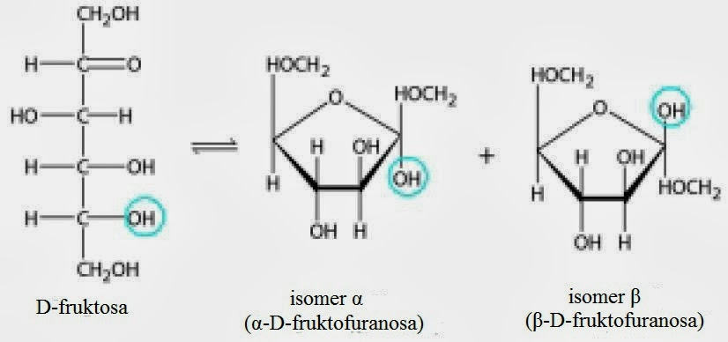
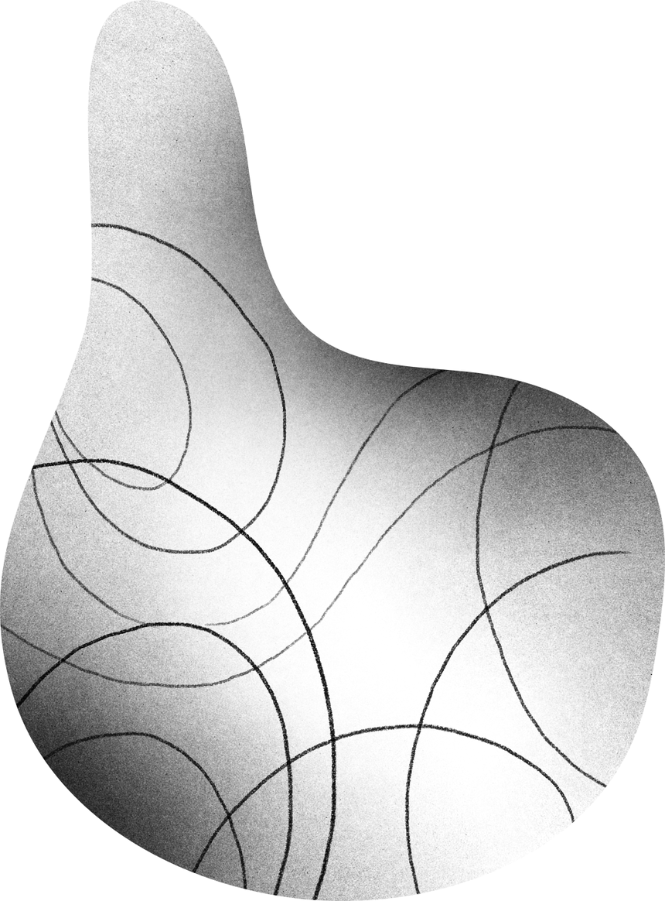
PRINSIP SIKLISASI FRUKTOSA
keton dapat bereaksi dengan alkohol
membentuk hemiketal

Slide 6

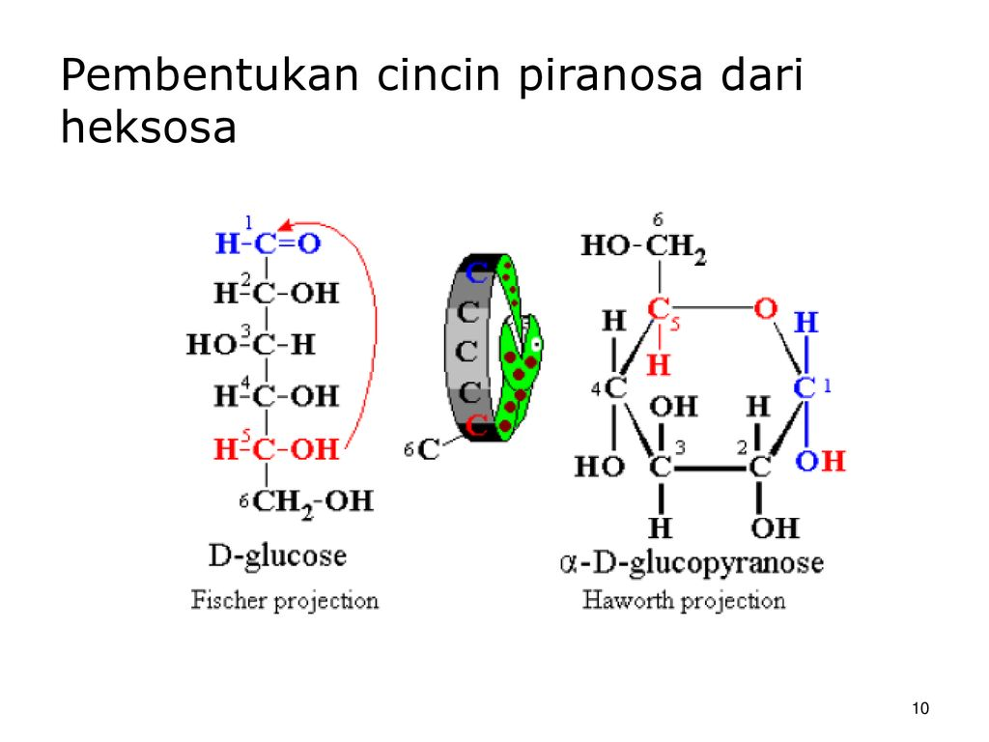
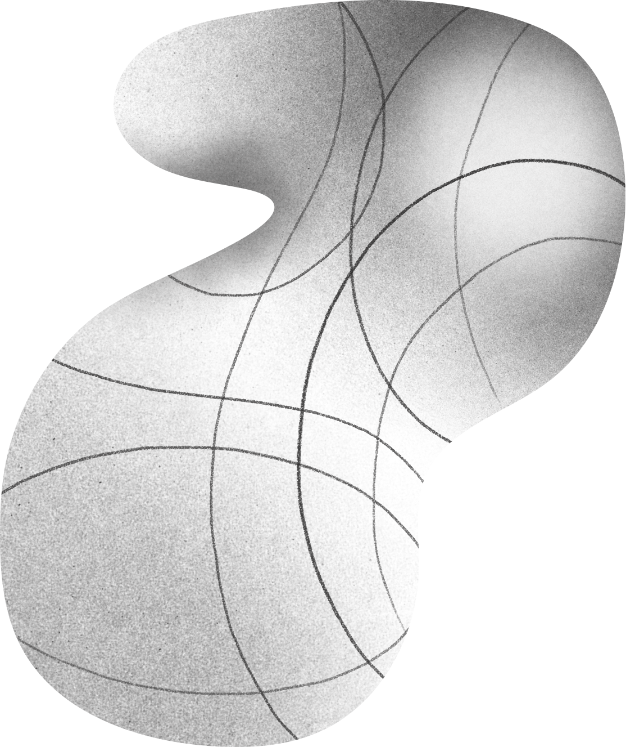
Cincin Piranosa
Cincin Heksosa

